Slide 1
Quelques études prospectives sur les EnR
David MARCHAL - ADEME

Slide 2
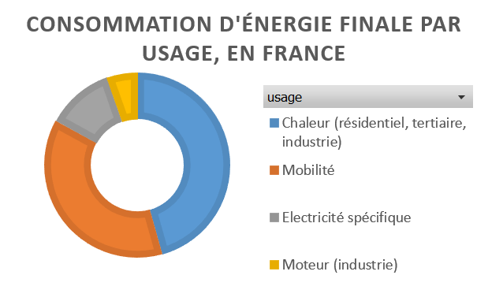
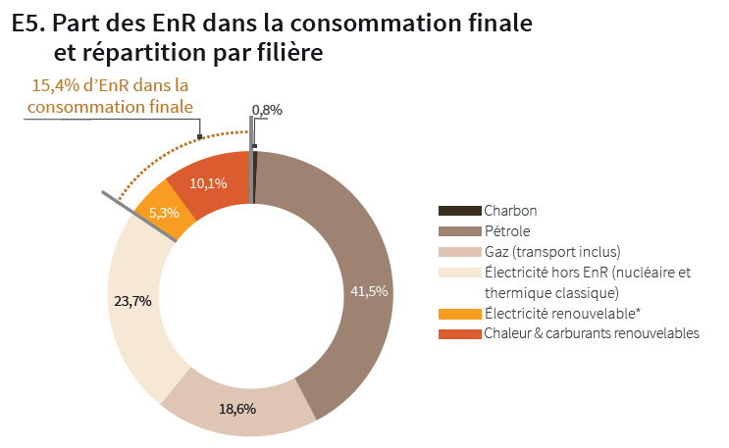
Consommation et production d’énergie en France
PRODUCTION d’ENERGIE

Slide 3
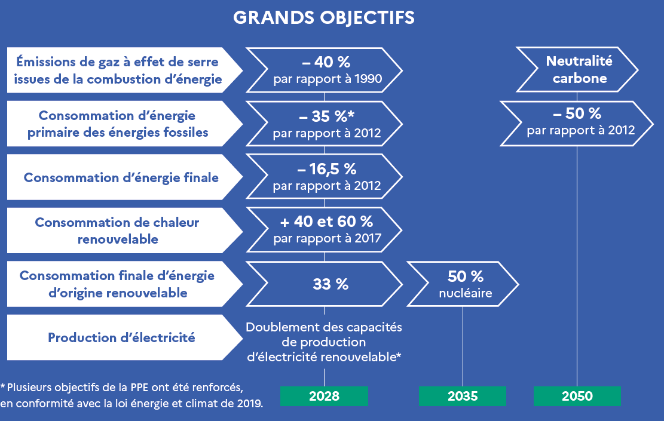
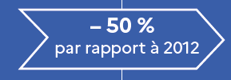
Objectifs PPE et SNBC

Slide 4
La neutralité carbone et la SNBC
L’accord de Paris définit la neutralité en matière de GES comme l’« équilibre entre les émissions anthropiques par les sources et les absorptions anthropiques par les puits de gaz à effet de serre ».
De manière plus synthétique, on parle aussi de « zéro émission nette ». Techniquement, la neutralité consiste à ne pas émettre plus de GES dans l’atmosphère que ce que les « puits » biologiques ou géologiques peuvent stocker de manière pérenne.
D’un point de vue politique, en France, la loi énergie et climat du 8 novembre 2019 reprend cette ambition en l’assortissant d’un objectif de réduction des émissions de GES d’un facteur 6, au moins d’ici 2050… objectif existant précédemment dans la loi POPE (loi de 2005 fixant les orientations de la politique énergétique) sous la terminologie « facteur 4 ».

Slide 5
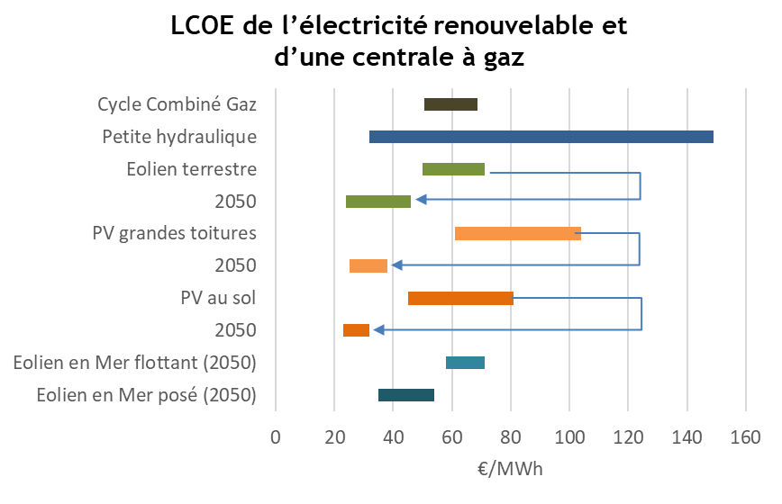
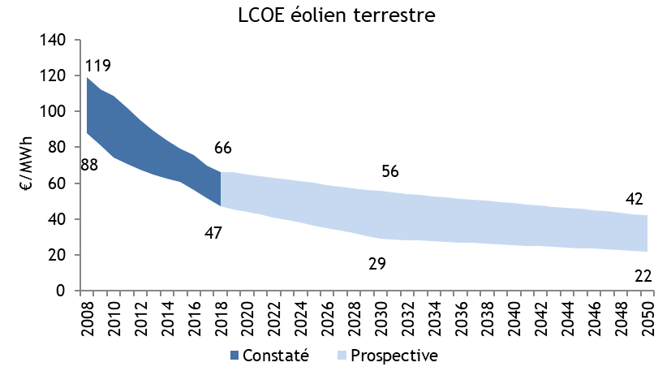
Les Enr électriques : des coûts en baisse
https://www.ademe.fr/couts-energies-renouvelables-recuperation-france

Slide 6
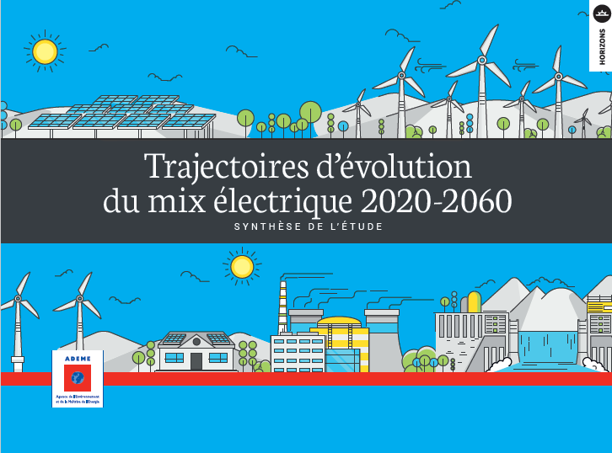
Etude 2018 – trajectoires mix électrique 2020-2060
https://www.ademe.fr/trajectoires-devolution-mix-electrique-a-horizon-2020-2060
Objectif de l’étude:
Evaluer différentes trajectoires de développement optimal
des EnR électriques pour différents contextes entre aujourd’hui 2020-2060
Comment:
Minimisation du coût complet de la trajectoire
Optimisation conjointe du mix cible et du chemin pour y parvenir
Validation de l’équilibre horaire offre-demande
Une dizaine de trajectoires 2020-2060 modélisées

Slide 7
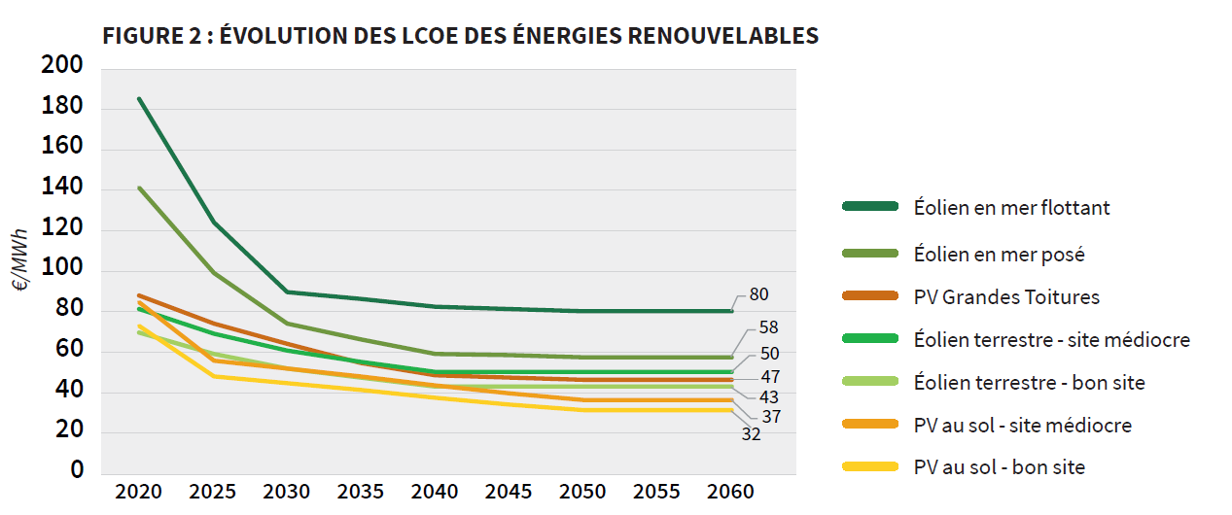
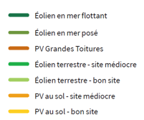
Principales hypothèses
Des niveaux de consommation d’électrique compatibles avec la SNBC
Une variante basse : ~400 TWh en 2030
Une variante haute basée sur celle de RTE: 475TWh en 2030
Avec le P2X, fourchette de 430-600TWh en 2050
Des coûts des EnR entre 33 et 50€/MWh en 2050 (LCOE):
PV au sol : 32-37€/MWh en 2050
Eolien terrestre: 43-50€/MWh en 2050
Un contexte européen supposé très renouvelable:
94% EnR hors France en 2060
Encore quasiment 30% de fossile en 2030
Notes:
NB:
Dernière trajectoire de la SNBC est à 650 TWh d’élec en 2050
Pour éolien en mer ( flottant et posé), on a pris en compte des surcoût de renforcement du réseau
Nucléaire historique: prolongation à 42€/MWh
EPR: 85€/MWh sauf scénario EPR en série à 70€/MWh
Prix du CO2 sur ETS: 30€/t en 2030 et 57€/t en 2050 : cela permet la compétitivité du gaz par rapport au charbon en 2050.

Slide 8
7 Scénarios étudiés
Un scénario de référence
6 autres scénarios:
Efficacité énergétique élevée: demande basse
EPR en série: 15 EPR à 70€/MWh
Faible acceptabilité des ENR: EnR terrestre 25% plus chères + minimum de 18GW éolien en mer
Prolongement nucléaire aisé: parc historique 100% prolongeable
Gaz de synthèse: compatible avec scénario 75% gaz EnR (*)
Fermeture des centrales nucléaires à 50 ans: 0% prolongeable 20 ans
(*) https://www.ademe.fr/mix-gaz-100-renouvelable-2050
Notes:
Variante: P2G:
Forcer un volume supplémentaire de P2CH4 pour parvenir à l’objectif du scénario 75% gaz vert de l’étude ADEME 2018 sur le gaz, soit 34TWh de CH4 de synthèse, quel qu’en soit le prix. Démarrage de la production à partir de 2035, puis augmentation linéaire de l’objectif jusqu’à 34TWh en 2050.
Maintien de la cible de 45TWh d’H2 Mobilité et Industrie (atteinte ou pas)
Sources des coûts de production : PEPS4 pour l’électrolyse et « Etude 100% EnR » de 2015 pour les méthaneurs

Slide 9
Principaux résultats
Pour l’ensemble des cas étudiés, l’optimum économique conduit à 80-90% d’EnR en 2050
Le développement d’une filière EPR ne serait pas compétitif.
Une filière de 15 EPR représenterait un surcoût pour la nation de 39Md€
L’augmentation progressive de la part d’EnR permet d’abaisser le coût total de l’électricité d’environ 10%
La baisse du coût des EnR compense le coût d’intégration, ainsi que la fermeture du nucléaire historique
Le prolongement d’une partie du nucléaire historique permet une transition efficiente d’un point de vue économique et climatique
Avec 30% des réacteurs arrêtés à chaque visite décennale
Objectif de 50% de nucléaire atteint peu après 2030
Notes:
Les 25% de puissances synchrones: hydro + biomasse + un peu de nuke en puissance synchrone

Slide 10
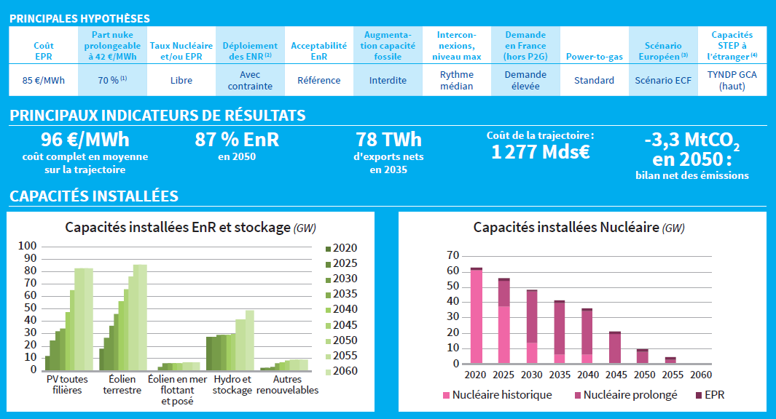
Trajectoire de référence
Notes:
48.5 GW de capacités nucléaires en 2030 (équivalent au scénario Ampère), 41 GW en 2035
Pas de nouvelles capacités gaz
Atteinte des 50% nucléaire entre 2030 et 2035

Slide 11
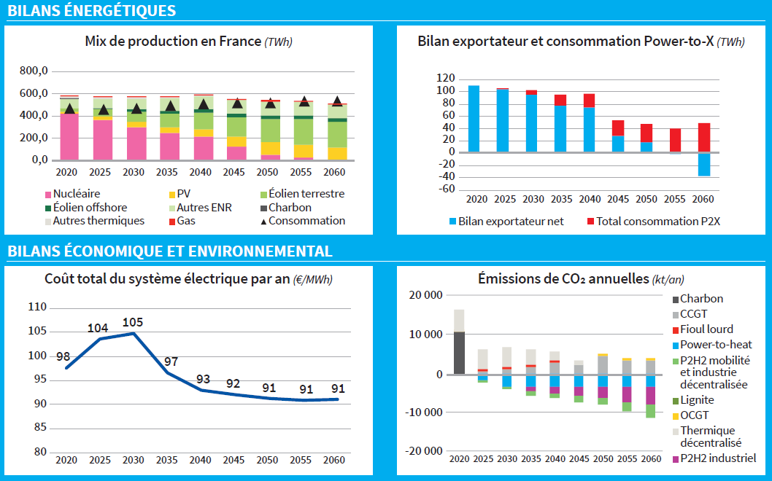
Trajectoire de référence

Slide 12
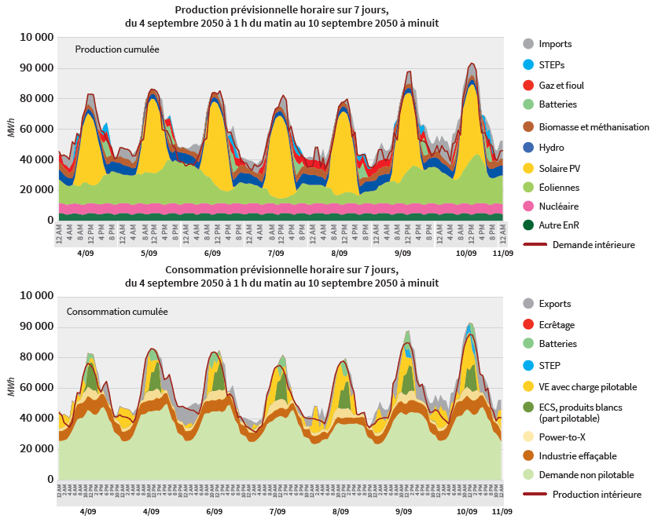
Exemple: 1 semaine de production et consommation

Slide 13
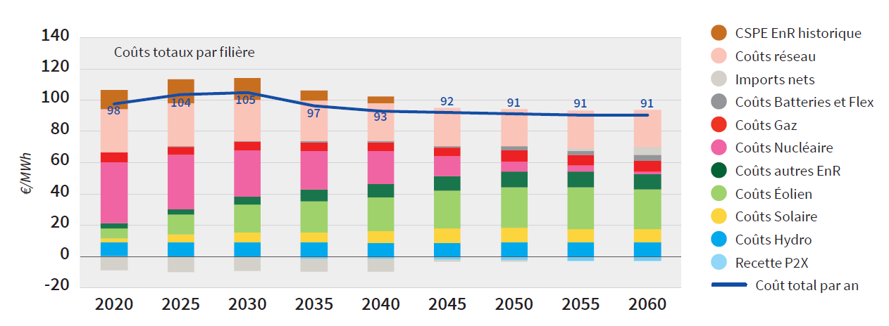
Coûts totaux de la trajectoire de référence

Slide 14
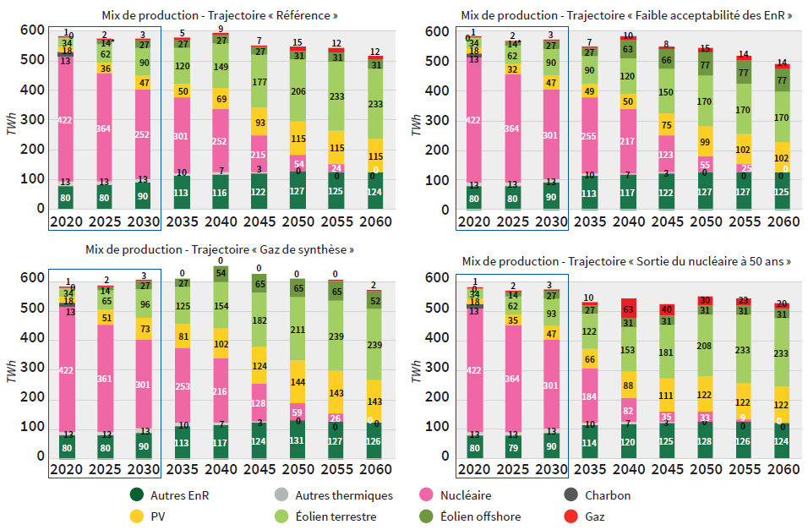
Au-delà de 2030, la trajectoire pourra s’adapter aux aléas
Notes:
Sortie à 50 ans: la fermeture du nucléaire anticipée nécessite le développement du gaz pointe et semi-base (quand il n’y a pas de vent)
P2G++: le niveau de demande est élevé mais on peut la placer « quand on veut »

Slide 15
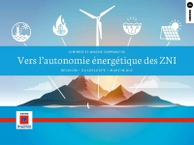
Autres études prospectives sur les EnR
Etude vers l’autonomie énergétique des Zones non interconnectées
Guadeloupe, Réunion, Martinique
https://www.ademe.fr/vers-lautonomie-energetique-zni-zones-non-interconnectees
Corse, Mayotte, Guyane, à paraître
Etude 100% gaz renouvelable
https://www.ademe.fr/mix-gaz-100-renouvelable-2050

Slide 16
Prospective Energie-ressource 2050 ADEME
Objectif : Bâtir quatre futurs scénarios neutres en carbone
Intitulé provisoire scénarios ADEME | S0 Tendanciel | S1 Sobriété et biorégionalisme | S2 Soutenabilité, rééquilibrage territorial et coopération | S3 Techno push et métropolisation | S4 Pari technique pour préserver les modes de vie modernes
Logiques des leviers principaux | Poursuites des tendances historiques Prise en compte des mesures si accompagnées de moyens | Evolution pilotée par la demande. Baisse des volumes, et de la consommation. Sobriété choisie et subie | Evolution concertée offre et demande. Coconstruction et diversification. Sobriété choisie | Evolution d'abord par l'offre. Offre décarbonée et renouvelable, puits biologiques. | Offre et demande peu contraintes. Capture du carbone

Slide 17
Pour conclure
Les Enr électriques disposent de gisement importants, de coûts en forte baisse
Les gisements biomasse étant limités, les EnR électriques renforcent donc la place prédominante que pourrait avoir l’électricité dans un mix énergétique neutre en carbone
Pour limiter les coûts, et les impacts ( ressource, paysage), la sobriété de la demande reste primordiale (mobilité, bâtiment notamment)
Le développement des EnR électriques se fait sur tous les territoires mais renforce les besoins d’interconnexion
Pour favoriser l’acceptabilité des projets, le financement participatif et citoyen est un levier intéressant
L’ADEME va explorer en 2021 plusieurs chemins vers la neutralité carbone
Attention à l’empreinte CO2 et aux besoins en ressource

Slide 18
Merci pour votre attention

